Slide 1












改革开放40周年
习总书记重要讲话学习解读

Slide 2
前 言
12月18日上午10时，庆祝改革开放40周年大会在人民大会堂举行，中共中央总书记、国家主席、中央军委主席习近平出席大会并发表重要讲话。
会议高度概括了改革开放40年来的伟大成就，改革开放是我国的基本国策，是推动社会发展的根本动力，是决定当代中国命运的关键一招。改革开放40年，深刻而全面地改变了中国。习近平总书记在庆祝改革开放40周年大会上讲话，高瞻远瞩、思想深邃、内涵丰富，充分肯定了中国40年来的发展历程，强调要高举新时代改革开放旗帜，把改革开放不断推向深入，提出了深化改革开放、推动高质量发展、提高发展平衡性和协调性等方面的工作要求，闪烁着马克思主义的真理光芒，为我们在新时代推动改革开放再出发进一步指明了前进方向、提供了根本遵循。

Slide 3
01
庆祝改革开放40周年大会简介
02
习总书记重要讲话学习解读
目 录
03
习总书记讲话十大金句
04
总书记讲话精神心得体会

Slide 4
第一部分
庆祝改革开放40周年大会简介

Slide 5
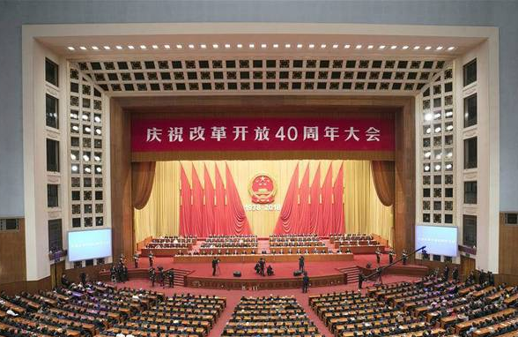
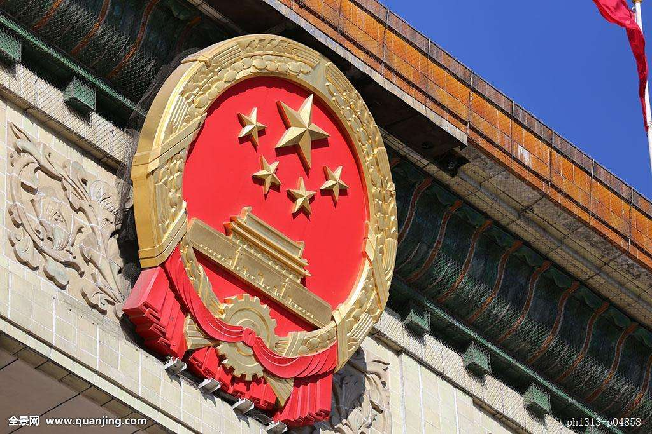
会议召开时间地点
时间
地点
庆祝改革开放40周年大会
于2018年12月18日在人民大会堂举行

Slide 6

会议召开背景
2018年是中国改革开放40周年。2017年9月，中国国家主席习近平出席金砖国家工商论坛开幕式并发表主旨演讲。习近平说，2018年要隆重纪念改革开放40周年。
习近平指出，改革开放近40年，到2018年我们要隆重地纪念一下，2018年就是40年，在中国共产党领导下，中国人民凭着一股逢山开路、遇水架桥的闯劲，凭着一股滴水穿石的韧劲，成功走出一条中国特色社会主义道路。我们遇到过困难，我们遇到过挑战，但我们不懈奋斗、与时俱进，用勤劳、勇敢、智慧书写着当代中国发展进步的故事。

Slide 7
第二部分
习总书记重要讲话学习解读

Slide 8
习总书记重要讲话学习解读
1种“伟大精神”
改革开放铸就的伟大改革开放精神，极大丰富了民族精神内涵，成为当代中国人民最鲜明的精神标识！
改革开放精神

Slide 9
习总书记重要讲话学习解读
3次“伟大飞跃”
40年春风化雨、春华秋实，改革开放极大改变了中国的面貌、中华民族的面貌、中国人民的面貌、中国共产党的面貌。
中华民族迎来了从站起来、富起来到强起来的伟大飞跃！
中国特色社会主义迎来了从创立、发展到完善的伟大飞跃！
中国人民迎来了从温饱不足到小康富裕的伟大飞跃！

Slide 10
习总书记重要讲话学习解读
3大“里程碑”
建立中国共产党
成立中华人民共和国
推进改革开放和中国特色社会主义事业
建立中国共产党、成立中华人民共和国、推进改革开放和中国特色社会主义事业，是五四运动以来我国发生的三大历史性事件，是近代以来实现中华民族伟大复兴的三大里程碑。

Slide 11
习总书记重要讲话学习解读
10个“始终”
始终坚持
解放思想、实事求是、与时俱进、求真务实
始终坚持
以经济建设为中心
始终坚持
中国特色社会主义政治发展道路
始终坚持
发展社会主义先进文化
始终坚持
在发展中保障和改善民生
始终坚持
保护环境和节约资源
始终坚持
党对军队的绝对领导
始终坚持
推进祖国和平统一大业
始终坚持
独立自主的和平外交政策
始终坚持
加强和改善党的领导

Slide 12
习总书记重要讲话学习解读
3项“充分证明”
党的十一届三中全会以来我们党团结带领全国各族人民开辟的中国特色社会主义道路、理论、制度、文化是完全正确的，形成的党的基本理论、基本路线、基本方略是完全正确的。
中国发展为广大发展中国家走向现代化提供了成功经验、展现了光明前景，是促进世界和平与发展的强大力量，是中华民族对人类文明进步作出的重大贡献。
改革开放是党和人民大踏步赶上时代的重要法宝，是坚持和发展中国特色社会主义的必由之路，是决定当代中国命运的关键一招，也是决定实现“两个一百年”奋斗目标、实现中华民族伟大复兴的关键一招。

Slide 13
习总书记重要讲话学习解读
2个“关键一招”
40年的实践充分证明，改革开放是党和人民大踏步赶上时代的重要法宝，是坚持和发展中国特色社会主义的必由之路，是决定当代中国命运的关键一招，也是决定实现“两个一百年”奋斗目标、实现中华民族伟大复兴的关键一招。
关键一招
是决定当代中国命运的关键一招
也是决定实现“两个一百年”奋斗目标、实现中华民族伟大复兴的关键一招
关键一招

Slide 14
习总书记重要讲话学习解读
9大“启示”
01
中国共产党领导是中国特色社会主义最本质的特征，是中国特色社会主义制度的最大优势。
02
为中国人民谋幸福，为中华民族谋复兴，是中国共产党人的初心和使命，也是改革开放的初心和使命。
03
创新是改革开放的生命。实践发展永无止境，解放思想永无止境。
04
方向决定前途，道路决定命运。我们要把命运掌握在自己手中，就要有志不改、道不变的坚定。

Slide 15
习总书记重要讲话学习解读
05
制度是关系党和国家事业发展的根本性、全局性、稳定性、长期性问题。
06
解放和发展社会生产力，增强社会主义国家的综合国力，是社会主义的本质要求和根本任务。
07
开放带来进步，封闭必然落后。中国的发展离不开世界，世界的繁荣也需要中国。
08
打铁必须自身硬。办好中国的事情，关键在党，关键在坚持党要管党、全面从严治党。
09
我国是一个大国，决不能在根本性问题上出现颠覆性错误。

Slide 16
习总书记重要讲话学习解读
9条宝贵“经验”
鉴于改革开放40年这9大启示，习近平提出，必须做到以下9个坚持：
必须坚持
党对一切工作的领导，不断加强和改善党的领导
必须坚持
以人民为中心，不断实现人民对美好生活的向往
必须坚持
马克思主义指导地位，不断推进实践基础上的理论创新
必须坚持
走中国特色社会主义道路，不断坚持和发展中国特色社会主义

Slide 17
习总书记重要讲话学习解读
必须坚持
完善和发展中国特色社会主义制度，不断发挥和增强我国制度优势
必须坚持
以发展为第一要务，不断增强我国综合国力
必须坚持
扩大开放，不断推动共建人类命运共同体
必须坚持
全面从严治党，不断提高党的创造力、凝聚力、战斗力
必须坚持
辩证唯物主义和历史唯物主义世界观和方法论，正确处理改革发展稳定关系

Slide 18
第三部分
习总书记讲话十大金句

Slide 19
习总书记讲话十大金句
改革开放是我们党的一次伟大觉醒
改革开放是我们党的一次伟大觉醒，正是这个伟大觉醒孕育了我们党从理论到实践的伟大创造。改革开放是中国人民和中华民族发展史上一次伟大革命，正是这个伟大革命推动了中国特色社会主义事业的伟大飞跃！
改革开放铸就的伟大改革开放精神，成为当代中国人民最鲜明的精神标识
40年来，我们始终坚持发展社会主义先进文化，加强社会主义精神文明建设，培育和践行社会主义核心价值观，传承和弘扬中华优秀传统文化，坚持以科学理论引路指向，以正确舆论凝心聚力，以先进文化塑造灵魂，以优秀作品鼓舞斗志，爱国主义、集体主义、社会主义精神广为弘扬，时代楷模、英雄模范不断涌现，文化艺术日益繁荣，网信事业快速发展，全民族理想信念和文化自信不断增强，国家文化软实力和中华文化影响力大幅提升。改革开放铸就的伟大改革开放精神，极大丰富了民族精神内涵，成为当代中国人民最鲜明的精神标识！

Slide 20
习总书记讲话十大金句
40年来取得的成就不是天上掉下来的，更不是别人恩赐施舍的
40年来取得的成就不是天上掉下来的，更不是别人恩赐施舍的，而是全党全国各族人民用勤劳、智慧、勇气干出来的！我们用几十年时间走完了发达国家几百年走过的工业化历程。在中国人民手中，不可能成为了可能。我们为创造了人间奇迹的中国人民感到无比自豪、无比骄傲！
改革开放是党和人民大踏步赶上时代的重要法宝
40年的实践充分证明，改革开放是党和人民大踏步赶上时代的重要法宝，是坚持和发展中国特色社会主义的必由之路，是决定当代中国命运的关键一招，也是决定实现“两个一百年”奋斗目标、实现中华民族伟大复兴的关键一招。

Slide 21
习总书记讲话十大金句
没有可以奉为金科玉律的教科书，也没有可以对中国人民颐指气使的教师爷
改革开放40年的实践启示我们：方向决定前途，道路决定命运。我们要把命运掌握在自己手中，就要有志不改、道不变的坚定。改革开放40年来，我们党全部理论和实践的主题是坚持和发展中国特色社会主义。在中国这样一个有着5000多年文明史、13亿多人口的大国推进改革发展，没有可以奉为金科玉律的教科书，也没有可以对中国人民颐指气使的教师爷。鲁迅先生说过：“什么是路？就是从没路的地方践踏出来的，从只有荆棘的地方开辟出来的。”中国特色社会主义道路是当代中国大踏步赶上时代、引领时代发展的康庄大道，必须毫不动摇走下去。
该改的、能改的我们坚决改，不该改的、不能改的坚决不改
前进道路上，我们必须坚持以新时代中国特色社会主义思想和党的十九大精神为指导，增强“四个自信”，牢牢把握改革开放的前进方向。改什么、怎么改必须以是否符合完善和发展中国特色社会主义制度、推进国家治理体系和治理能力现代化的总目标为根本尺度，该改的、能改的我们坚决改，不该改的、不能改的坚决不改。我们要坚持党的基本路线，把以经济建设为中心同坚持四项基本原则、坚持改革开放这两个基本点统一于新时代中国特色社会主义伟大实践，长期坚持，决不动摇。

Slide 22
习总书记讲话十大金句
改革开放已走过千山万水，但仍需跋山涉水
古人说：“事者，生于虑，成于务，失于傲。”伟大梦想不是等得来、喊得来的，而是拼出来、干出来的。我们现在所处的，是一个船到中流浪更急、人到半山路更陡的时候，是一个愈进愈难、愈进愈险而又不进则退、非进不可的时候。改革开放已走过千山万水，但仍需跋山涉水，摆在全党全国各族人民面前的使命更光荣、任务更艰巨、挑战更严峻、工作更伟大。在这个千帆竞发、百舸争流的时代，我们绝不能有半点骄傲自满、固步自封，也绝不能有丝毫犹豫不决、徘徊彷徨，必须统揽伟大斗争、伟大工程、伟大事业、伟大梦想，勇立潮头、奋勇搏击。
既要敢为天下先、敢闯敢试，又要积极稳妥、蹄疾步稳
我们要拿出抓铁有痕、踏石留印的韧劲，以钉钉子精神抓好落实，确保各项重大改革举措落到实处。我们既要敢为天下先、敢闯敢试，又要积极稳妥、蹄疾步稳，把改革发展稳定统一起来，坚持方向不变、道路不偏、力度不减，推动新时代改革开放走得更稳、走得更远。

Slide 23
习总书记讲话十大金句
信仰、信念、信心，任何时候都至关重要
信仰、信念、信心，任何时候都至关重要。小到一个人、一个集体，大到一个政党、一个民族、一个国家，只要有信仰、信念、信心，就会愈挫愈奋、愈战愈勇，否则就会不战自败、不打自垮。无论过去、现在还是将来，对马克思主义的信仰，对中国特色社会主义的信念，对实现中华民族伟大复兴中国梦的信心，都是指引和支撑中国人民站起来、富起来、强起来的强大精神力量。
建成社会主义现代化强国，实现中华民族伟大复兴，是一场接力跑，我们要一棒接着一棒跑下去，每一代人都要为下一代人跑出一个好成绩
建成社会主义现代化强国，实现中华民族伟大复兴，是一场接力跑，我们要一棒接着一棒跑下去，每一代人都要为下一代人跑出一个好成绩。全党全国各族人民要更加紧密地团结在党中央周围，高举中国特色社会主义伟大旗帜，不忘初心，牢记使命，将改革开放进行到底，不断实现人民对美好生活的向往，在新时代创造中华民族新的更大奇迹！创造让世界刮目相看的新的更大奇迹！

Slide 24
第四部分
总书记讲话精神心得体会

Slide 25
总书记讲话精神心得体会
改革开放是我国的基本国策，是推动社会发展的根本动力，是决定当代中国命运的关键一招。改革开放40年，深刻而全面地改变了中国。习近平总书记在庆祝改革开放40周年大会上讲话，高瞻远瞩、思想深邃、内涵丰富，充分肯定了中国40年来的发展历程，强调要高举新时代改革开放旗帜，把改革开放不断推向深入，提出了深化改革开放、推动高质量发展、提高发展平衡性和协调性等方面的工作要求，闪烁着马克思主义的真理光芒，为我们在新时代推动改革开放再出发进一步指明了前进方向、提供了根本遵循。

Slide 26
总书记讲话精神心得体会
重要意义
庆祝改革开放40周年，是新时代改革发展进程中具有重大政治意义和深远历史意义的大事。我们要充分认识这一重要意义，以总书记重要讲话精神为我们做好一切工作的强大思想武器与根本行动指南，切实把学习宣传贯彻总书记重要讲话精神作为当前和今后一段时期首要的政治任务和头等大事，把思想和行动统一到总书记重要讲话精神上来，带着感情学习、带着 使命思考、带着问题领悟，确保总书记重要讲话精神落地生根、开花结果。

Slide 27
总书记讲话精神心得体会
一要提高政治站位
以践行“两个坚决维护”的高度，各级党委（党组）要高标准高质量组织好总书记重要讲话精神的学习宣传贯彻工作，切实扛起主体责任，推动学习宣传贯彻工作落到实处、取得实效。

Slide 28
总书记讲话精神心得体会
二要坚持以上率下
以党员领导干部为重点，抓好理论中心组学习和各类学习研讨班，注重全面系统、注重知行合一。各级领导干部要坚持先学一步、学深一些，做到要求下级学习的内容自己要先学懂，讲话精神第一时间学懂弄通，切实用总书记重要讲话精神武装头脑、指导实践、推动工作。要坚持到一线、上讲台，为干部作专题辅导、上主题教育课、作形势政策报告。

Slide 29
总书记讲话精神心得体会
三要全面宣传阐释
准确把握总书记重要讲话的精神实质，吃透核心要义，当好宣传员，围绕习讲话提出的一系列新思想新观点新论断，立足本地、面向全国，加强选题策划，列出一批重点选题，推出—批有深度、有针对性、有说服力的理论成果和报道评论，把总书记关于改革开放的精神传递到千家万户， 转化为推动高质量发展的强大动力。

Slide 30
总书记讲话精神心得体会
四要注重学用结合
把学习贯彻工作与抓好当前各项工作紧密结合起来，做到边学习、边实践、边提高，认真抓好讲话精神各项目标任务的分解和督促落实工作，努力在推动高质量发展、实施乡村振兴战略、做好民生工作、加强作风建设等方面不断取得新进展新成效，通过苦干实干、久久为功，实现经济社会发展预期目标，让广大群众对未来发展充满信心。

Slide 31
谢谢您的观看

